Slide 1
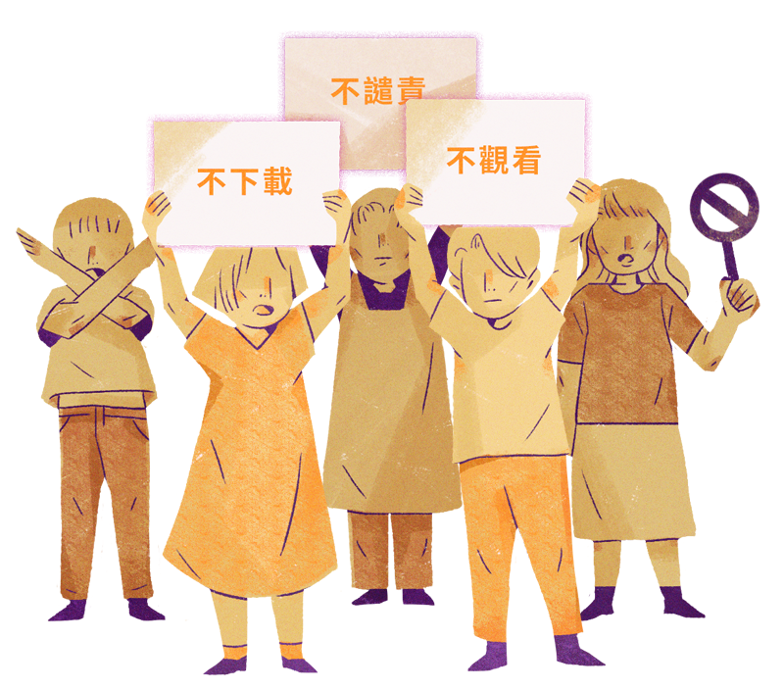
「Me Too? 」
-數位親密關係暴力應知的事
活動日期：113年06月12日(週三)
活動時間：15:00〜17:30
活動地點：成均館C320教室
講師：李柏融 諮商心理師 (彰化師大)
您曾經遭遇網路跟蹤、網路性騷擾、網路性勒索這些數位親密關係暴力嗎?
本次邀請心理師針對數位網路上常發生的親密關係暴力進行頗析，探究預防與處理的方式，避免自己成為受害者，也協助受害者減少二度傷害!!

